Slide 1


Resumen del Informe de Ejecución Financiera y Programática al 30 de junio del 2024
Reunión CME01-2024
Presenta
Lcda. Marta Alicia de Magaña
Directora Ejecutiva del MCP-ES
17 de octubre de 2024

Slide 2


Objetivo del Informe:
Documentar y recopilar la información sobre las actividades implementadas entre el 1 de enero y el 30 de junio de 2024, destacando los resultados programáticos y financieros del proyecto.

Slide 3
Resultado General del Proyecto:
El objetivo es acompañar a los miembros del Mecanismo de Coordinación de País (MCP-ES) para el seguimiento eficaz de las subvenciones del Fondo Mundial, alineando sus iniciativas con los mecanismos nacionales sobre VIH, tuberculosis y malaria. En 2024, se continuó con la Estrategia de Evolución para el MCP-ES.

Slide 4
Presupuesto del Proyecto:
El presupuesto aprobado fue de $125,000.00, con un incremento al mes de marzo de $8,504.00 para un total de $133,504.00.
Hasta junio de 2024, se logró una ejecución financiera del 42% y con una ejecución programática que alcanzó el 63% en relación con la meta anual.
En cuanto a la ejecución del mismo periodo semestral, en la parte financiera se logró el 97% y en la parte programática el 124% al 30 de junio según lo programado.

Slide 5
Actividades Principales del semestre
  Plenarias: 5 de 6 programadas.
  Comité Ejecutivo: 2 de 2 programadas.
  Comité de Monitoreo: 0 de 2 programadas.
  Comité de Propuestas: 15 de 6 programadas.
  Visitas de Campo: 2 de 3 programadas.
  Diálogos de País: 2 de 2 programadas.

Slide 6
Principales Acuerdos y Actividades:
  Se llevaron a cabo asambleas y plenarias para el seguimiento de subvenciones.
  Se ratificaron solicitudes de fondos para VIH y tuberculosis.
  Se realizaron actividades de movilización y fortalecimiento de la sociedad civil.

Slide 7
Resumen Financiero:
  Semestre
CCM Agreement. Presupuesto a junio de $57,301.00 gastos al 30-Junio $55,755.55 el 97% en relación con el semestre.
  Anual
Total: Presupuesto total de $133,254, con gastos de $55,755.55 al 30 de junio. Un 42% en relación con el presupuesto anual

Slide 8
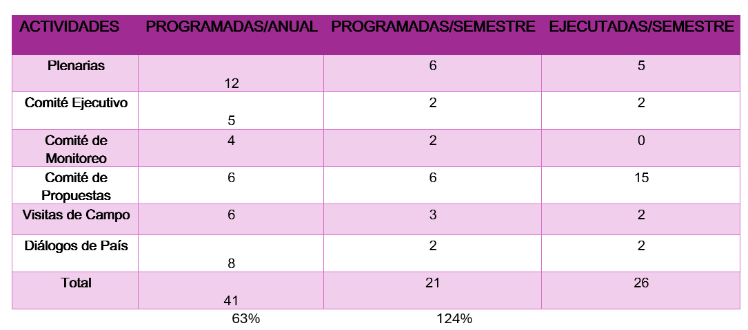
Metas Programáticas 2024

Slide 9
Este informe proporciona una visión general de las actividades y resultados financieros del MCP-ES en la primera mitad de 2024, evidenciando un cumplimiento significativo de las metas programáticas.

Slide 10

Gracias

